Slide 1
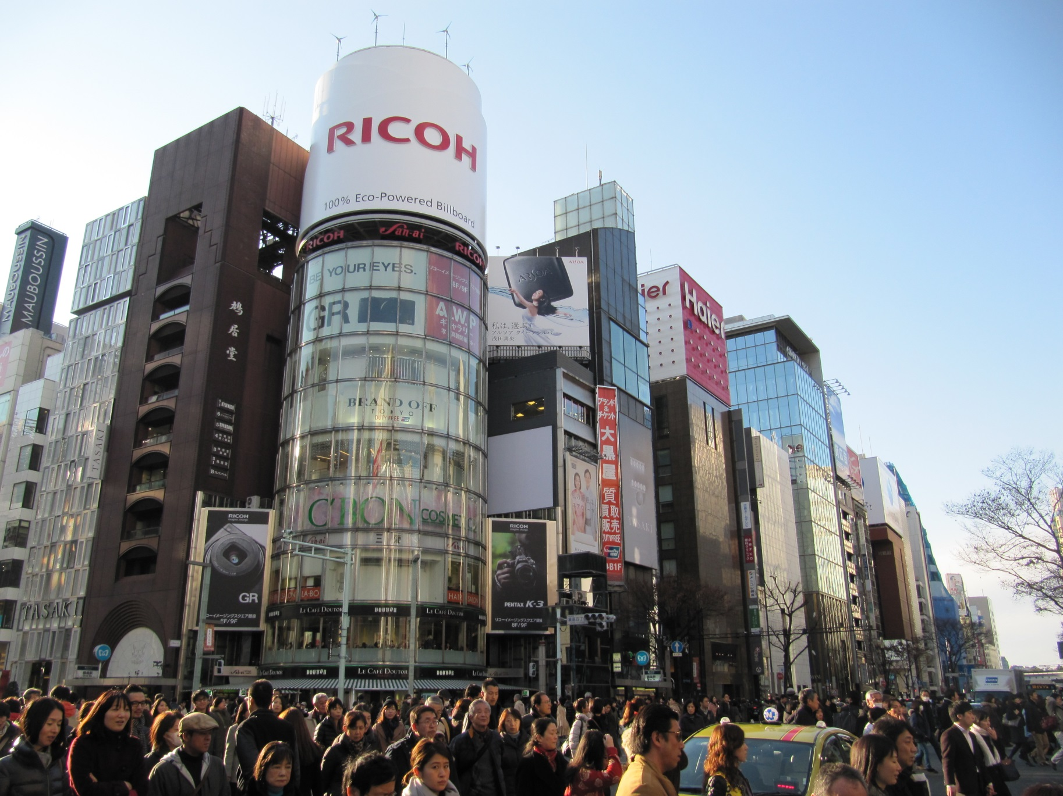
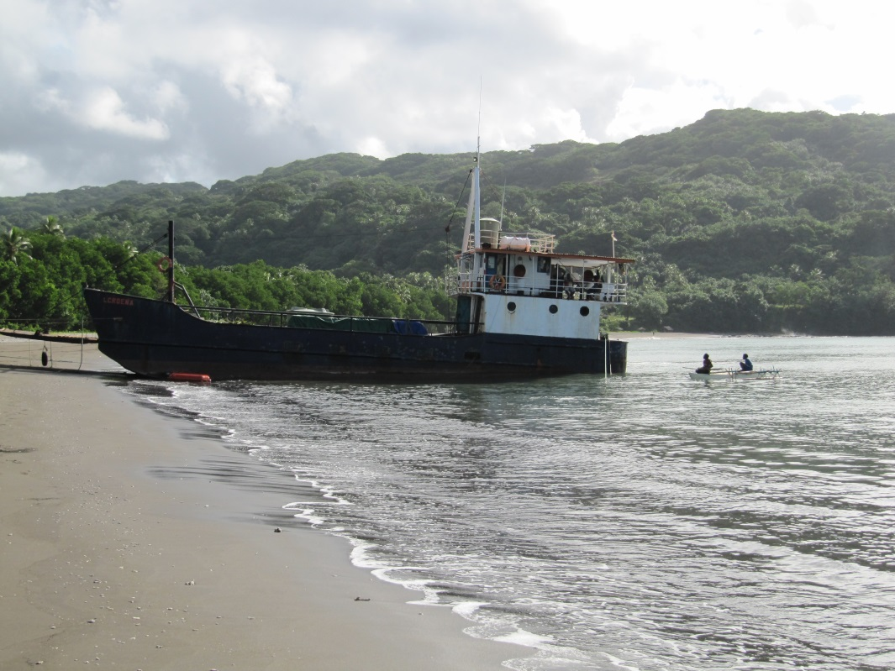
Composition de Géographie / Terminales ES-L
L’inégale intégration des territoires dans la mondialisation.
Le port de Port Résolution sur l’île de Tanna, archipel du Vanuatu (photo de l’auteur).
Tokyo, quartier de Ginza (photo de l’auteur).

Slide 2
AMORCE
Située au Sud de Manhattan la « New York University » accueille des étudiants du monde entier et ambitionne d’attirer les élites d’autres continents malgré des frais de scolarité importants. À moins de 10 kilomètres de là, les quartiers du Bronx, du Queens ou de Harlem comportent plusieurs milliers de SDF ou de familles ayant un niveau de revenus annuels en-dessous du seuil fédéral. Au cœur de New York, symbole de la puissance de la mondialisation financière tous les territoires ne se sentent pas intégrés de la même manière à la mondialisation.
Définition du sujet
L’intégration, c’est-à-dire la capacité d’un espace à participer activement aux échanges mondiaux quels qu’ils soient, est ainsi loin d’être uniforme dans l’espace mondial. La mondialisation met en relation les territoires par des flux de plus en plus nombreux et immédiats mais elle sélectionne certains espaces et en marginalise d’autres engendrant des disparités socio-spatiales pas seulement entre le Nord et le Sud comme le prouve l’exemple new-yorkais.
Dans quelle mesure la mondialisation hiérarchise-t-elle l’espace mondial en intégrant ou excluant des territoires?
Problématique
Annonce du plan
L’existence de centres d’impulsions mondiaux, l’influence de territoires spécifiques à toutes les échelles et enfin les espaces marginalisés; tels seront les trois points abordés.

Slide 3
I° DES TERRITOIRES INTÉGRÉS QUI JOUENT UN RÔLE DE CENTRE D’IMPULSION MONDIAL
1° Une domination toujours de l’ex-Triade.
2° Des puissances émergentes qui s’intègrent et qui dessinent désormais des aires de puissances.
3° Les facteurs d’intégration à la mondialisation que possèdent ces territoires.
== Ainsi, les pays du Nord possèdent une avance historique dans la maîtrise de la mondialisation. La Triade est restée longtemps le symbole de ces territoires qui cumulent des avantages spécifiques et entretiennent des relations asymétriques avec des périphéries de la mondialisation. Désormais l’essor de puissances au Sud entraîne une mondialisation davantage multipolaire où l’écart Nord/Sud dans le contrôle du processus mondial s’attenue. La possession de certains types d’espace est décisive.

Slide 4
II° UNE MONDIALISATION QUI SÉLECTIONNE CERTAINS TYPES DE TERRITOIRES À TOUTES LES ÉCHELLES: DU LOCAL AU MONDIAL
1° Au Nord comme au Sud : les villes mondiales: des pôles privilégiés.
2° Des espaces d’échanges dynamiques au niveau régional.
3° Les espaces maritimes de plus en plus convoités.
== Ainsi, la mondialisation sélectionne des territoires qui permettent une circulation efficace des flux humains, matériels et immatériels. Villes mondiales, interfaces territoriales ou maritimes fonctionnent en réseaux et font de la mondialisation un processus qui organise les territoires en « archipels ».

Slide 5
III° DES ESPACES PEU VALORISÉS PAR LA MONDIALISATION OU DONT L’INTÉGRATION N’EST PAS QUALITATIVE.
1°Le mal-développement un frein majeur pour les PMA.
2° Les zones grises de la mondialisation : des territoires qui participent à une mondialisation informelle.
Conclusion générale:
La mondialisation entraîne une mise en concurrence des territoires pour s’insérer dans la DIT. Une hiérarchie s’instaure où un HUB de quelques hectares est davantage valorisé que des grands espaces considérés comme enclavés au cœur de l’Afrique. Pour certains territoires elle représente un atout qui a permis une amélioration des conditions de vie.
Ouverture du sujet
Cependant, les situations de marginalisation, présentes dans tous les États à des degrés divers rendent compte d’inégalités sociales fortes. Ces inégalités socio-spatiales entraînent des mouvements de contestation de la mondialisation par des mouvements altermondialistes comme « Occupy Wall Street », ATTAC ou les Indignés.

